Slide 1
종합설계1
최종 발표
201702073 정지수

Slide 2
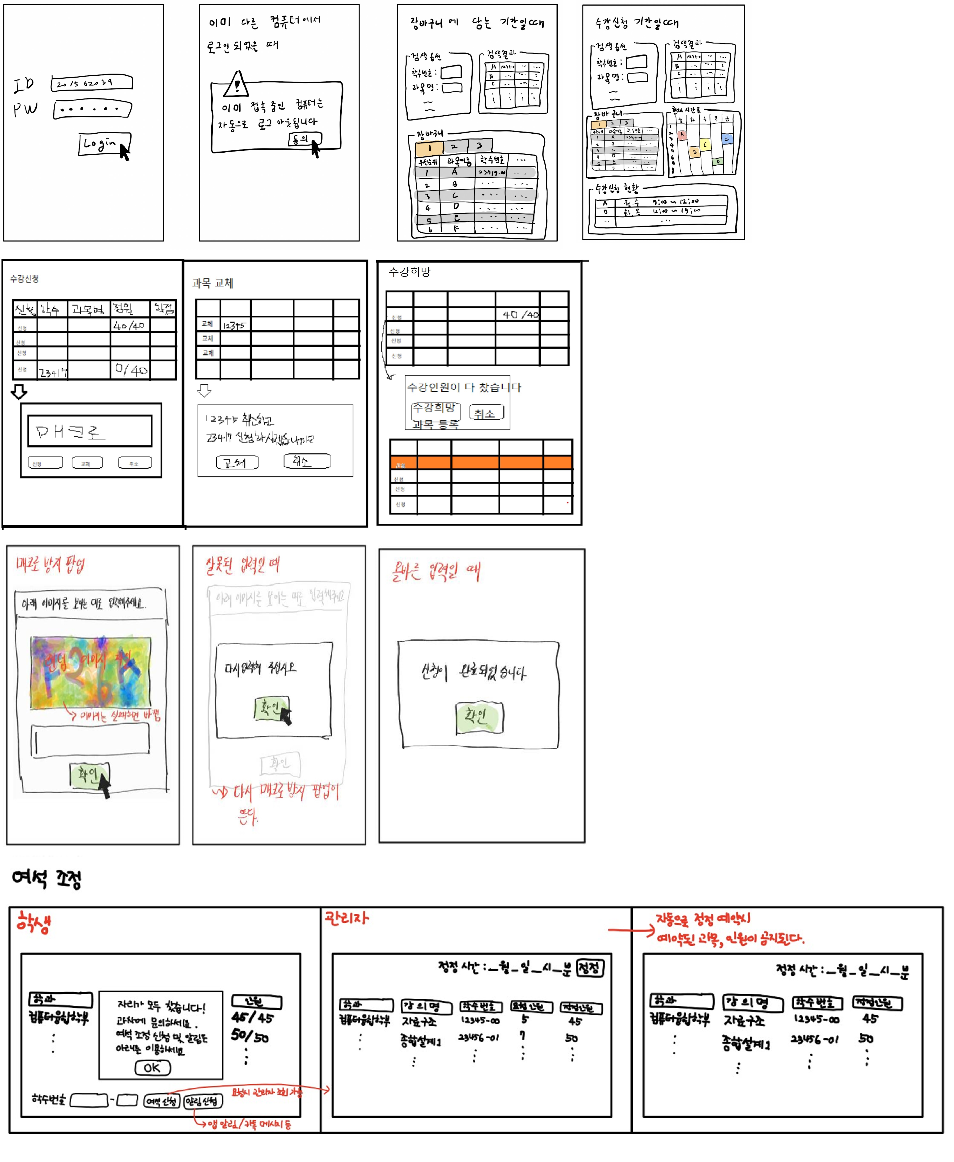
0. 전체 개요
1. 로그인-장바구니
2. 수강신청-확인
3. 매크로 방지
4. 여석 조정

Slide 3
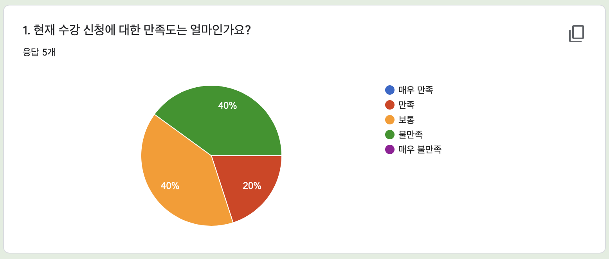
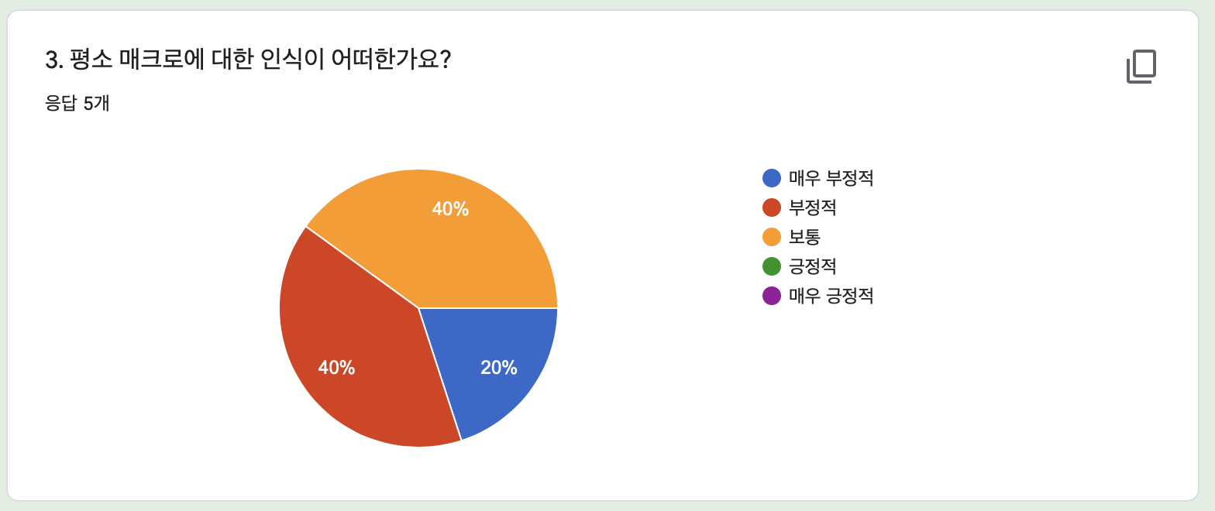
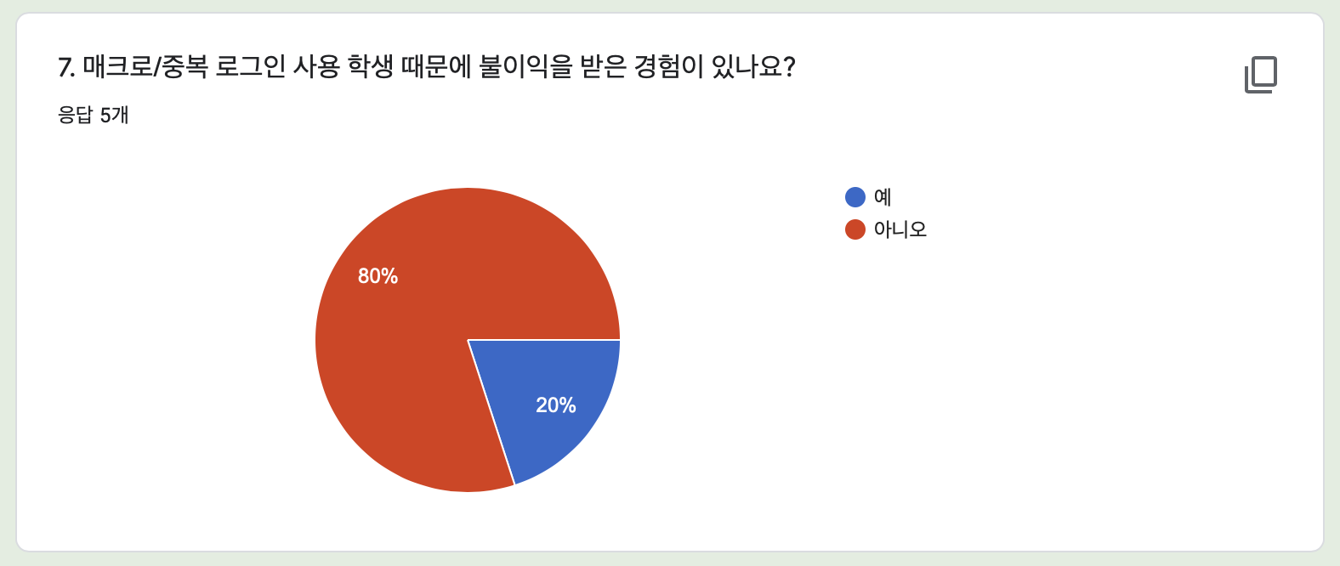
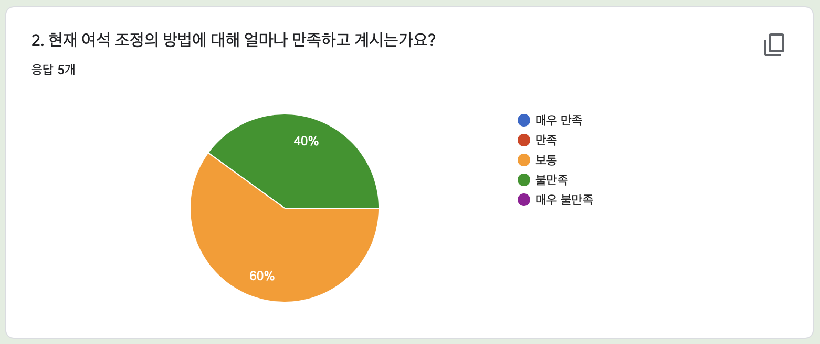
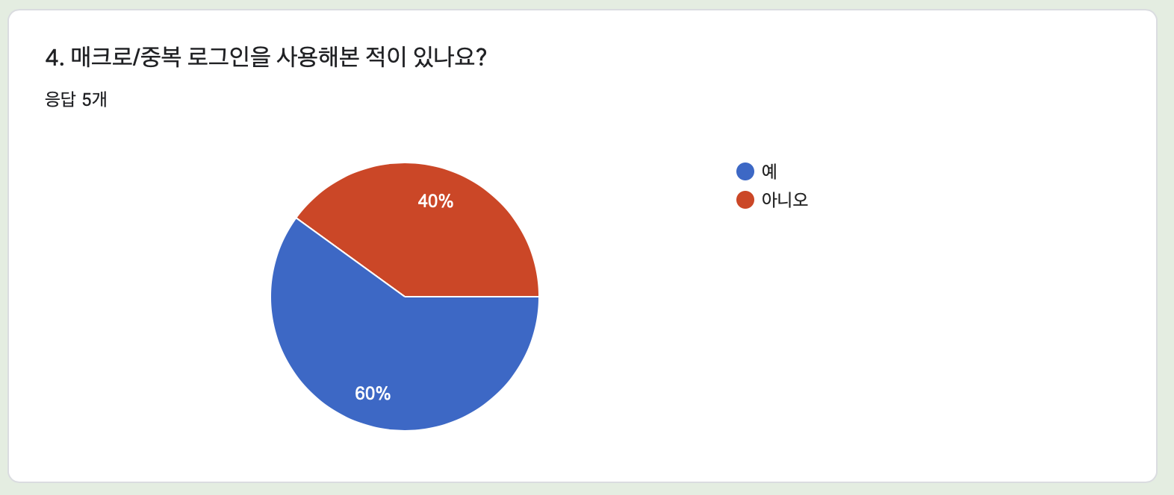
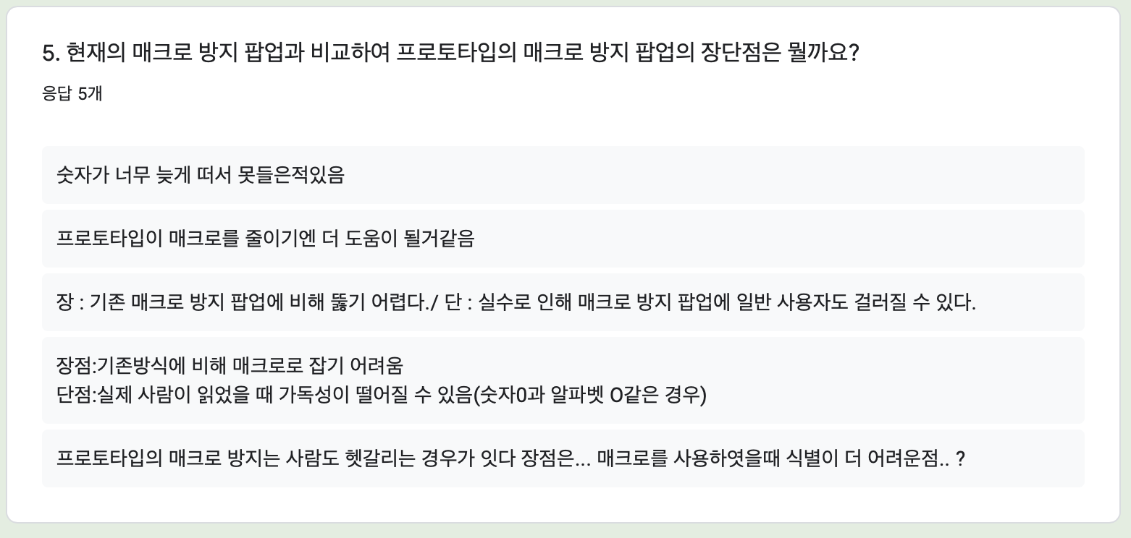
Intro. 설문조사 결과
대상: 충남대학교 재학생

Slide 4
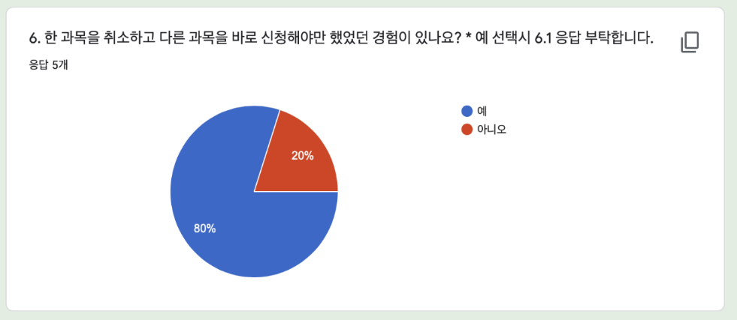
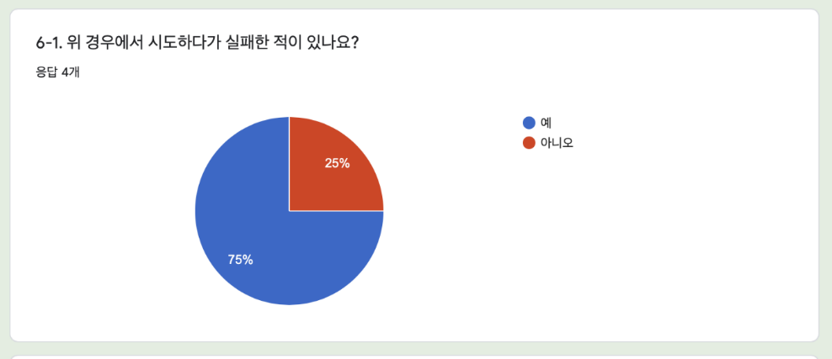
Intro. 설문조사 결과
설문 통계 결론
현재 수강신청에 대해 만족 중인 사람은 20%에 불과하다.
매크로, 중복로그인에 대한 인식은 모두가 긍정적이지 않다고 답변하였다.
수강 정정 경험은 전체의 80%, 이 중 실패한 사람은 75%로 과반 이상이었다.
매크로, 중복로그인과 수강 정정, 여석 조정 기능의 발전 필요성에 다수가 동의하고 있다
이를 위한 우리의 프로토타입 모델이 매크로 방지에 긍정적인 반응을 얻고 있다.

Slide 5

1. 로그인에서 수강신청화면까지

Slide 6
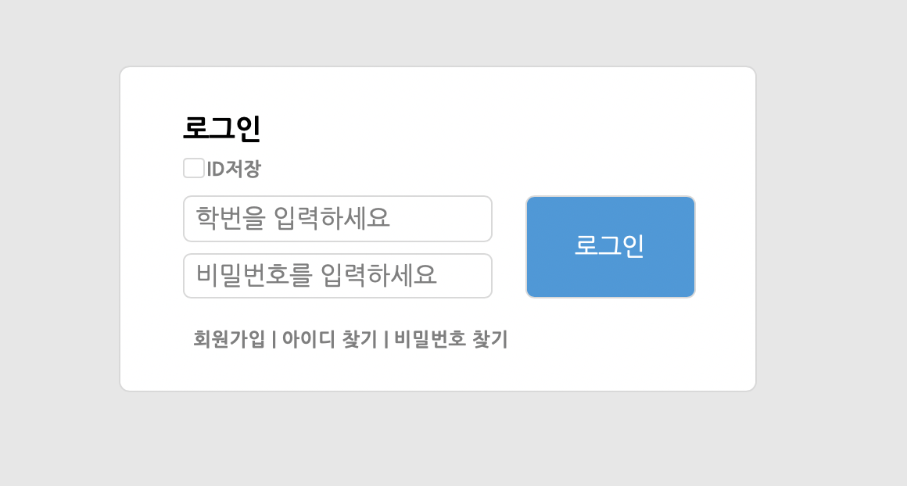
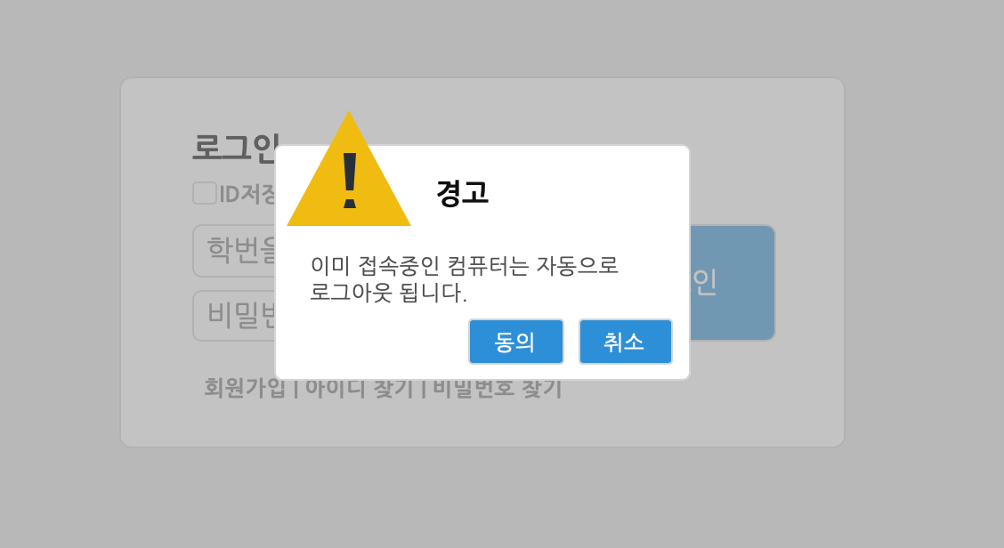
1. 로그인에서 수강신청화면까지

Slide 7
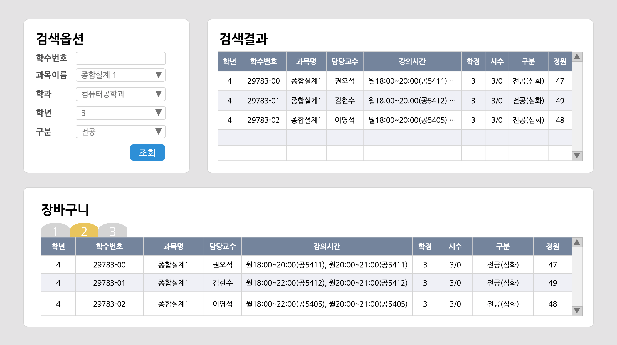
1. 로그인에서 수강신청화면까지

Slide 8

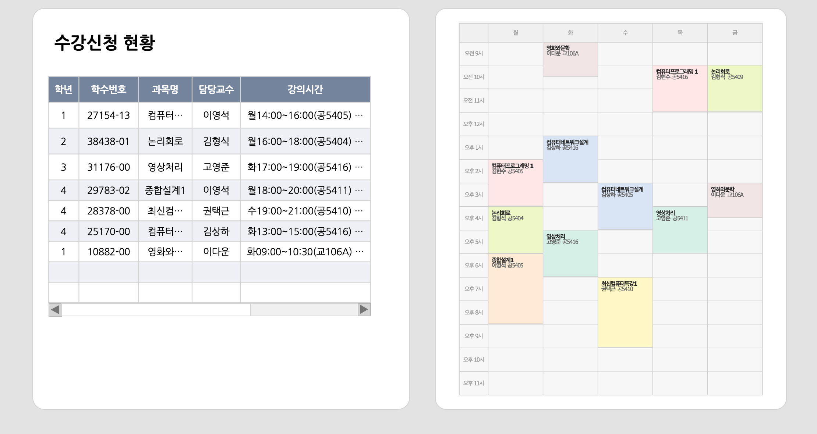
1. 로그인에서 수강신청화면까지

Slide 9
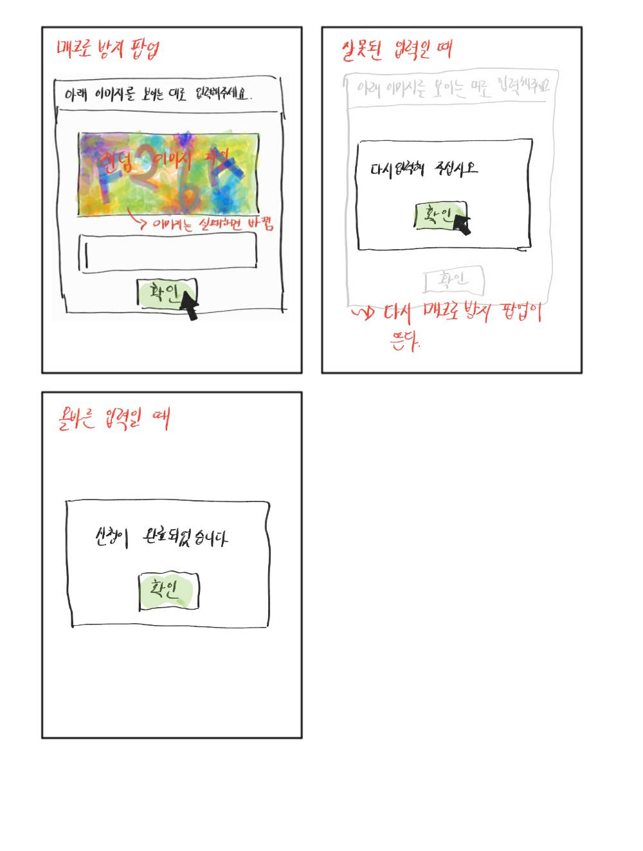
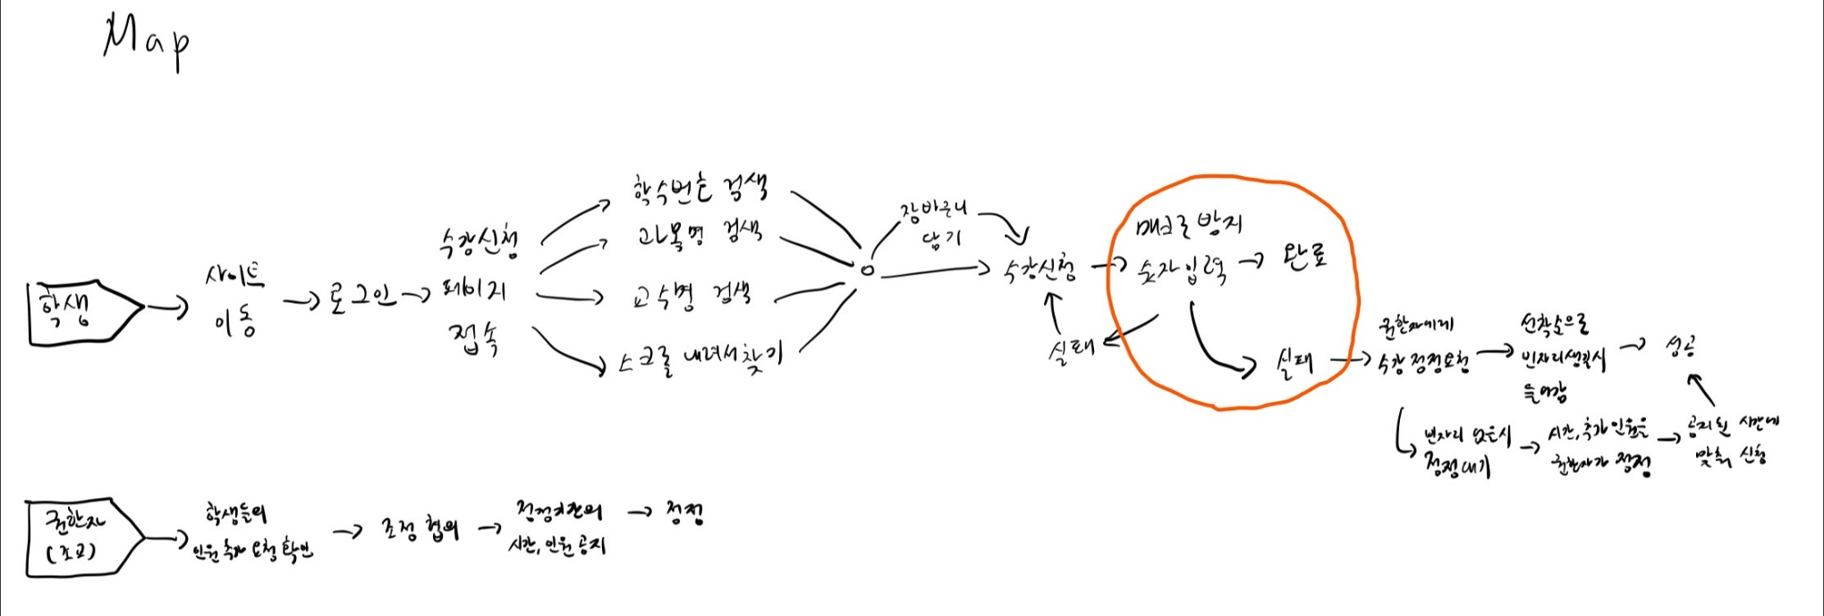
2. 매크로 방지 기능
HMW -> 어떻게 하면 매크로 방지를 효과적으로 할 수 있을까?

Slide 10
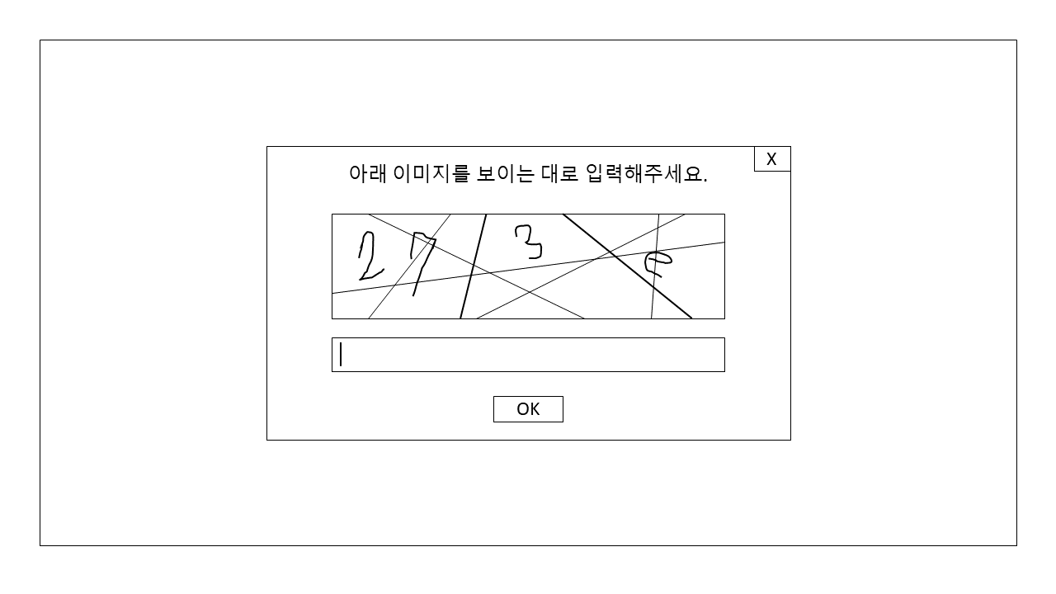
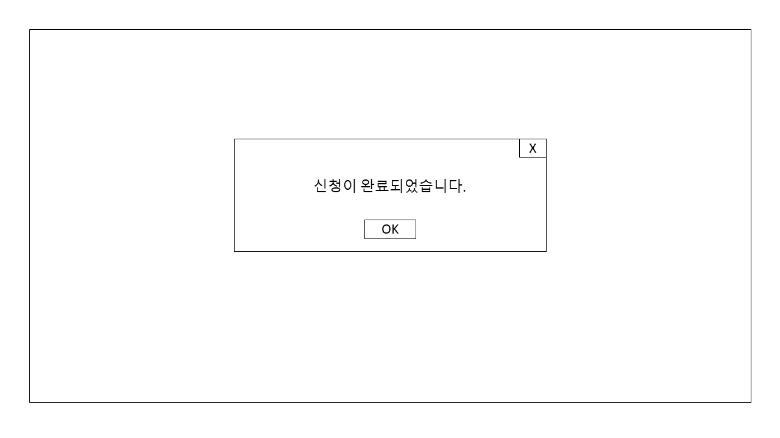
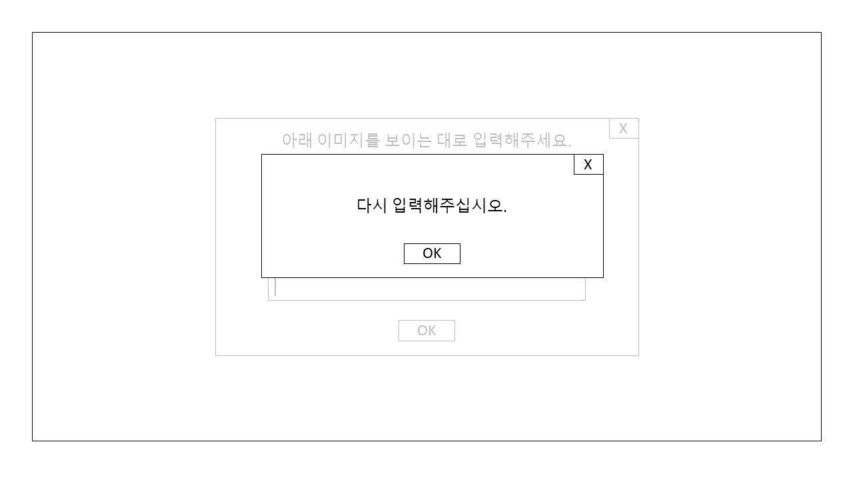
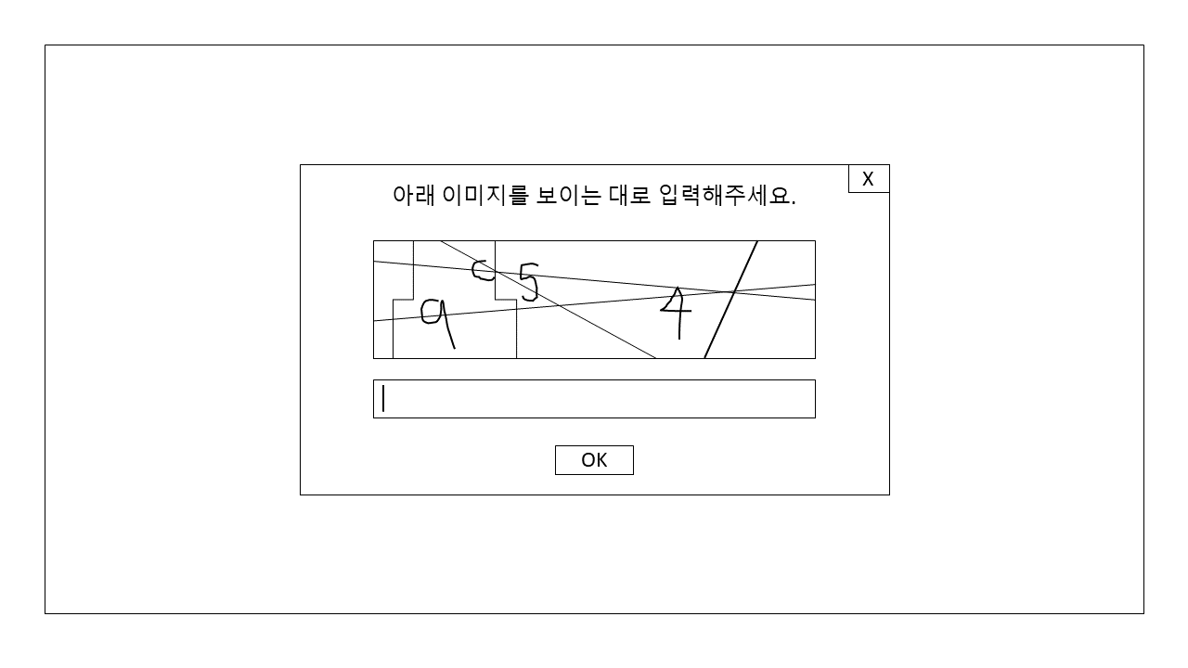
2. 매크로 방지 기능

Slide 11

2. 매크로 방지 기능
이전 방식보다 효과적으로 매크로를 방지할 수 있다.
일반 사용자도 매크로에 의해 걸러질 수 있다.

Slide 12
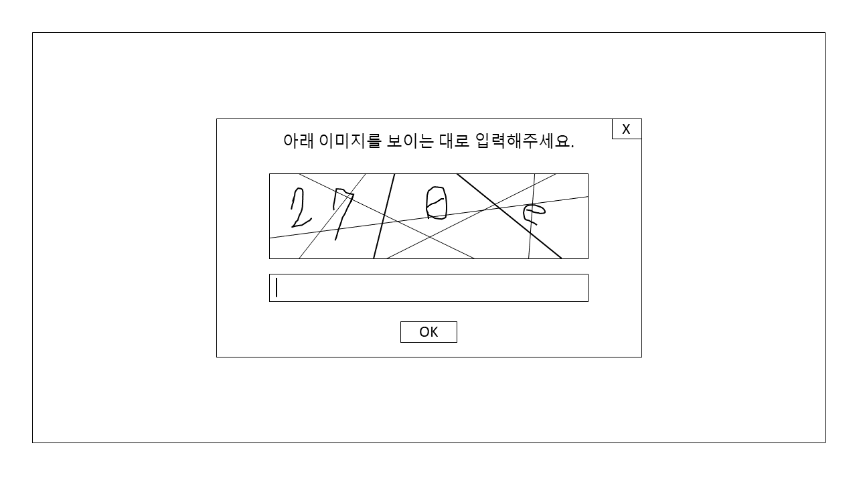

2. 매크로 방지 기능
매크로 방지 기능 개선안
- 알파벳은 소문자로만 구성되게 한다.
- 0은 슬래시 제로로 표현한다.
Consolas의 숫자 표기

Slide 13
3. 신청에서 확인까지

Slide 14
3. 신청에서 확인까지
수강신청
신청 | 학수번호 | 과목명 | 담당교수 | 강의시간 | 정원 | 학점
 | 12345 - 00 | 종합설계1 | 이영석 | 월(09:00~11:00) 공5410 | 0/40 | 3
 | 12345 – 01 | 종합설계1 | 이영석 | 화(09:00~11:00) 공5410 | 40/40 | 3
 | 12345 – 02 | 종합설계1 | 이영석 | 수(09:00~11:00) 공5410 | 40/40 | 3
 | 12345 - 03 | 종합설계1 | 이영석 | 목(09:00~11:00) 공5410 | 40/40 | 3
신청
신청
신청
신청
X
신청이 완료되었습니다.
매크로 방지
OK
신청
교체
취소

Slide 15
3. 신청에서 확인까지
교체
신청 | 학수번호 | 과목명 | 담당교수 | 강의시간 | 정원 | 학점
 | 24534- 00 | 과목명1 | 교수님1 | 월(09:00~11:00) 공5410 | 32/40 | 3
 | 76455 – 01 | 과목명2 | 교수님2 | 화(13:00~15:00) 공5414 | 45/45 | 3
 | 08656 – 02 | 과목명3 | 교수님3 | 수(15:00~17:00) 공1212 | 43/43 | 3
 | 53243 - 03 | 과목명4 | 교수님4 | 목(09:00~11:00) 교321 | 50/50 | 1
교체
교체
교체
교체
강의시간이 겹쳐서 교체할 수
없습니다.
08656 – 02 과목명3 과목을 수강 취소하고
12345 – 02 종합설계1 과목을 수강 신청하시겠습니까?
확인
취소
확인

Slide 16
3. 신청에서 확인까지
수강희망
신청 | 학수번호 | 과목명 | 담당교수 | 강의시간 | 정원 | 학점
 | 12345 - 00 | 종합설계1 | 이영석 | 월(09:00~11:00) 공5410 | 0/40 | 3
 | 12345 – 01 | 종합설계1 | 이영석 | 화(09:00~11:00) 공5410 | 40/40 | 3
 | 12345 – 02 | 종합설계1 | 이영석 | 수(09:00~11:00) 공5410 | 40/40 | 3
 | 12345 - 03 | 종합설계1 | 이영석 | 목(09:00~11:00) 공5410 | 40/40 | 3
신청
신청
신청
신청
신청 | 학수번호 | 과목명 | 담당교수 | 강의시간 | 정원 | 학점
 | 12345 - 00 | 종합설계1 | 이영석 | 월(09:00~11:00) 공5410 | 0/40 | 3
 | 12345 – 01 | 종합설계1 | 이영석 | 화(09:00~11:00) 공5410 | 40/40 | 3
 | 12345 – 02 | 종합설계1 | 이영석 | 수(09:00~11:00) 공5410 | 40/40 | 3
 | 12345 - 03 | 종합설계1 | 이영석 | 목(09:00~11:00) 공5410 | 40/40 | 3
수강 인원이 다 찼습니다!
수강 희망 과목으로 등록하시겠습니까?
신청
신청
신청
신청
취소
신청

Slide 17
3. 신청에서 확인까지
수강확인
신청 | 학수번호 | 과목명 | 담당교수 | 강의시간 | 정원 | 학점
 | 24534- 00 | 과목명1 | 교수님1 | 월(09:00~11:00) 공5410 | 32/40 | 3
 | 76455 – 01 | 과목명2 | 교수님2 | 화(13:00~15:00) 공5414 | 45/45 | 3
 | 08656 – 02 | 과목명3 | 교수님3 | 수(15:00~17:00) 공1212 | 43/43 | 3
 | 53243 - 03 | 과목명4 | 교수님4 | 목(09:00~11:00) 교321 | 50/50 | 1
취소
취소
취소
취소
신청 | 학수번호 | 과목명 | 담당교수 | 강의시간 | 정원 | 학점
 | 24534- 00 | 과목명1 | 교수님1 | 월(09:00~11:00) 공5410 | 32/40 | 3
 | 76455 – 01 | 과목명2 | 교수님2 | 화(13:00~15:00) 공5414 | 45/45 | 3
 | 08656 – 02 | 과목명3 | 교수님3 | 수(15:00~17:00) 공1212 | 43/43 | 3
53243-03 과목명4 과목을
수강 취소 하시겠습니까?
취소
취소
취소
확인
취소

Slide 18
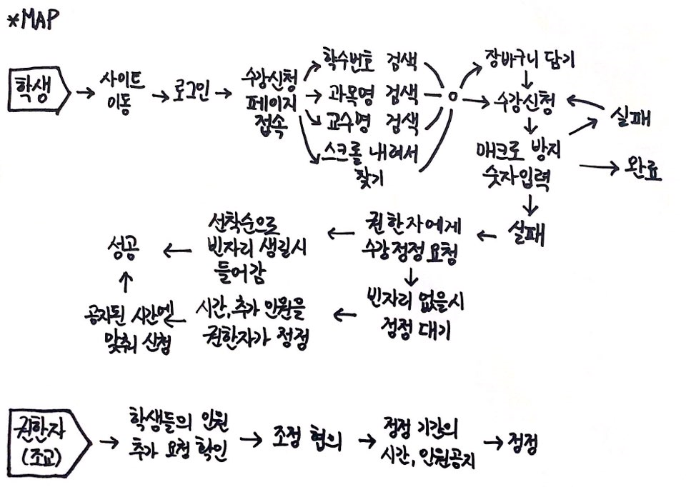
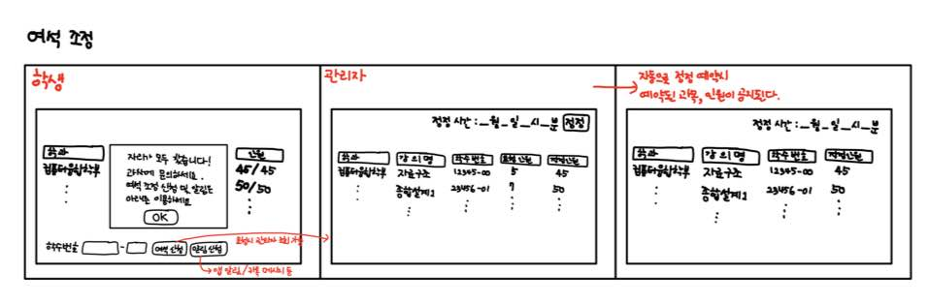
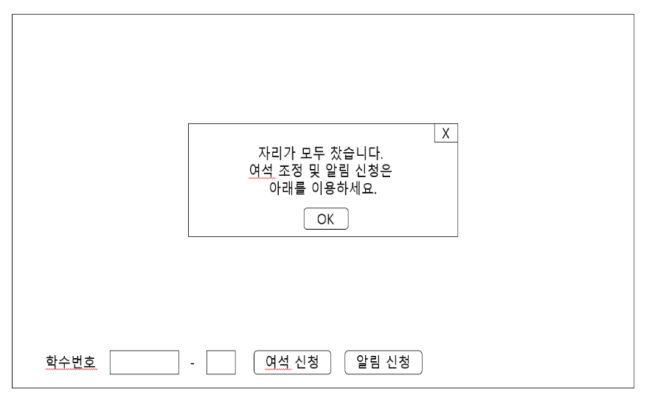
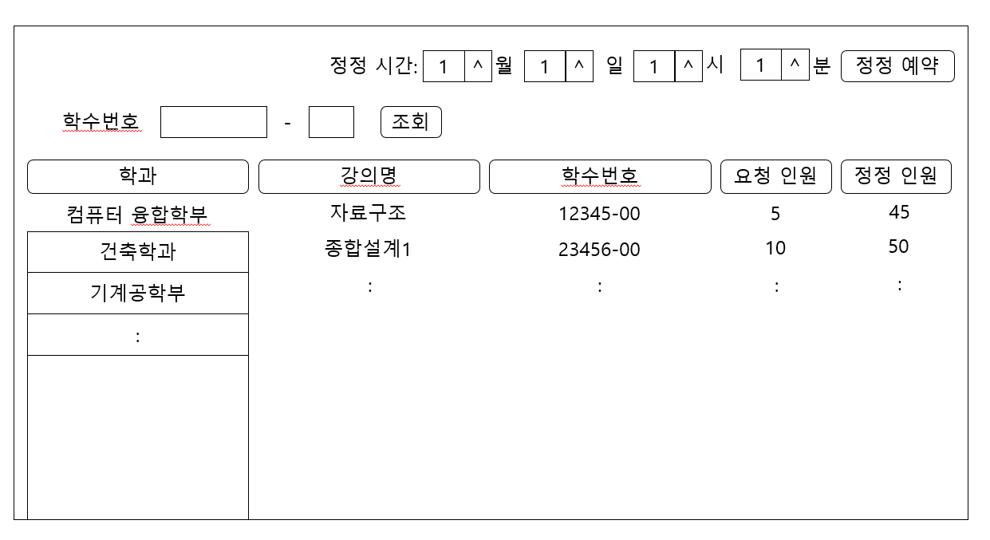
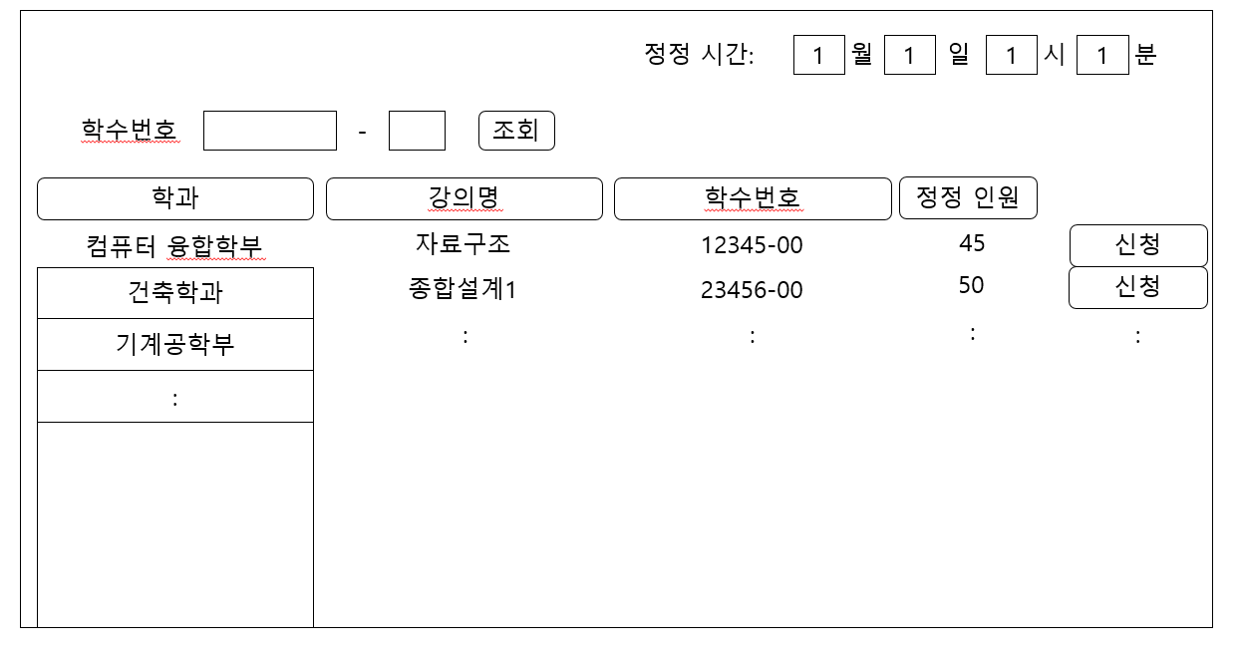
4. 여석 조정

